Slide 1
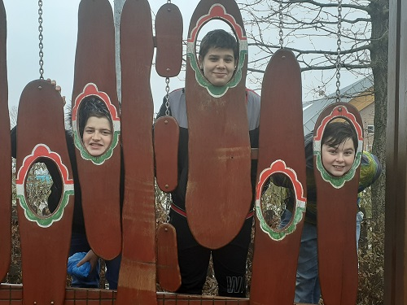
A Csabai kolbász
Készítette : A Holt költők társasága

Slide 2
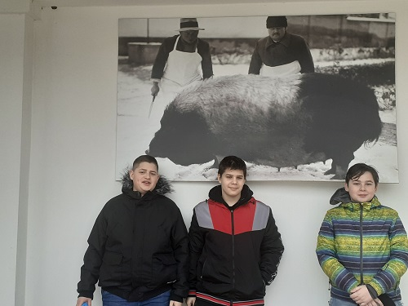
Háttere
XIV. századtól vannak írásos emlékek a csabai kolbászról
1373-ban jelenik meg először egy latin nyelvű szövegben
XVIII. században is készítettek már kolbászt, de ekkor még csak szárították és füstölték
Sajátos íze, készítésmódjától egyedi
Régen, szabadkéményben, szalma és kukoricaszárral füstölték
A XX. század-ban már bükkfa fűrészport vagy kukorica csutkát használnak
1911-ben megalapították a Békéscsabai Sertéshizlaló RT, amely 10.000 sertést nevel évenként
1918-ban létrejött az Alföldi sertéshizlaló és Húsipari Rt.

Slide 3
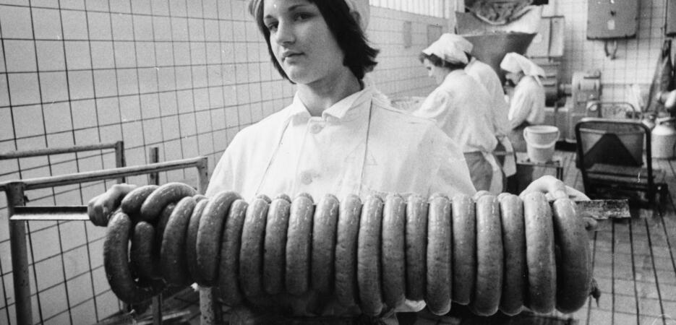
Története
A csabai kolbász nem olyan régen kialakult élelmiszer, mindössze az 1890-es évektől számíthatjuk első megjelenését. Addig olyan kevés sertést tartottak a csabaiak, ami elégtelen mennyiség volt a disznóvágásokhoz. Csupán az 1900-as évektől találkozunk a leírásával. Híressé válásához szükségesek voltak az előnyös természeti adottságok, az állattartás kedvező lehetőségei, illetve az itt élő magyar és tót parasztok szokásai. Az első világháború után nyíltak meg az új lehetőségek, amikortól általánossá vált a hússertés tartása az addigi egyeduralkodó mangalica helyett. A két világháború közt élte első virágzását, ebben a korban tett szert országos hírére. A második világháború, az államosítások után készítése már nem háziipari körülmények között, hanem iparszerűen történt.

Slide 4
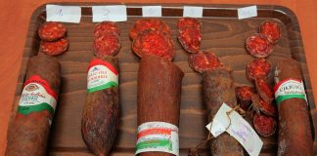
Története
Az ötvenes évektől a Békés Megyei Húsipari Vállalat orosházi telephelyén kezdték meg „Csabai csípős” elnevezéssel, majd az 1960-as, 1970-es években már Békéscsabán és Gyulán, majd Budapesten is készítették. Mindazonáltal a város környékén és a környező falvakban a lakosság mindvégig nagyrészt házi körülmények között állította elő. Az 1990-es években kultusza újra feléledt, a Csabai Kolbászklub 1998. január 30-i megalapítása után minden évben megrendezték a kolbászfesztivált, így a hagyományok ápolása és a marketing is új lendületet adott fejlődésének. Azóta Magyarország egyik legnépszerűbb gasztronómiai ünnepévé vált az esemény.

Slide 5
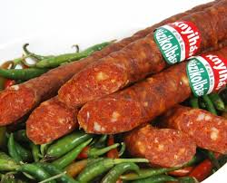
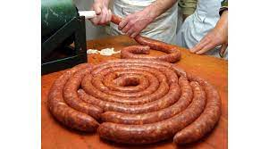
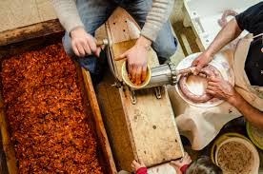
Csabai kolbász
A csabai kolbász (csabai vastagkolbász, (Čabianska klobása )meghatározott alapanyagokból készült, eredetvédett, azaz hivatalosan csak Békéscsaba és Gyula területén belül előállított, fűszeres, paprikás kolbászféleség. Szigorúan fekete bors nélkül készül. A csabai kolbász világhírű hungaricum, az Európai Unió által földrajzi árujelzővel eredetvédett jellegzetes háziipari termék, amely Békéscsabáról és környékéről származik. Bel- és külföldi népszerűsítését segíti az évente megrendezett csabai kolbászfesztivál.

Slide 6
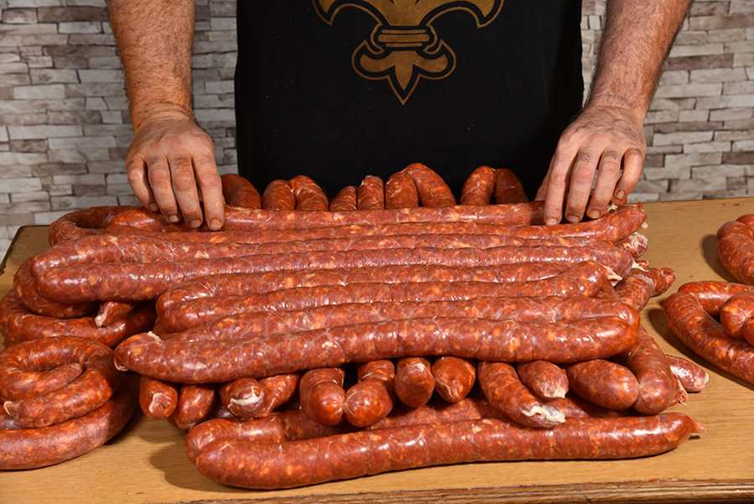
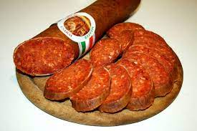
Készítése: hagyományosan a húst 1-2 napig hűtőben tárolják, majd kicsontozzák és 40 dkg-os darabokra aprítják. A kolbászt és a szalonnát nagy átmérőjű, kemény fakádba, ringa késsel szemcsésre aprítják. Szárítás és füstölés után a felülete száraz tapintású. Íze jellegzetesen paprikás. Attól csabai, hogy csak sertéshúsból készülhet. Olyan disznóból, amit legalább 135 kg-ra hizlalnak. Az állatnak minden részéből hozzá kell adni az íze miatt.
Az első és legfőbb alapkövetelmény, hogy kizárólag sertéshúsból készítsék és ne csak a disznó egyfajta részéből, a tölteléknek tartalmaznia kell mindenfajta húst. Csakis így kerülhető el, hogy a kolbász se túl száraz, se túl zsíros ne legyen. A régi csabai kolbászt mindig sertésbélbe töltötték, a végbél és a hozzá tartozó vastagbél (kuláré) mintegy másfél méter hosszú darabjába.
Recept: 100 kg késztermékhez általában 135–140 kg sertéshúst, sertés hasi szalonnát használnak. Fűszerezéséhez 10 kilónként: 20 dkg édes, őrölt, házi paprika, 5 dkg erős, őrölt, házi paprika, 24 dkg asztali só, 3 dkg apróra vágott fokhagyma, 2 dkg fűszerkömény (egész). Hét és fél kiló színhúshoz két és fél kiló szalonnát tesznek

Slide 7
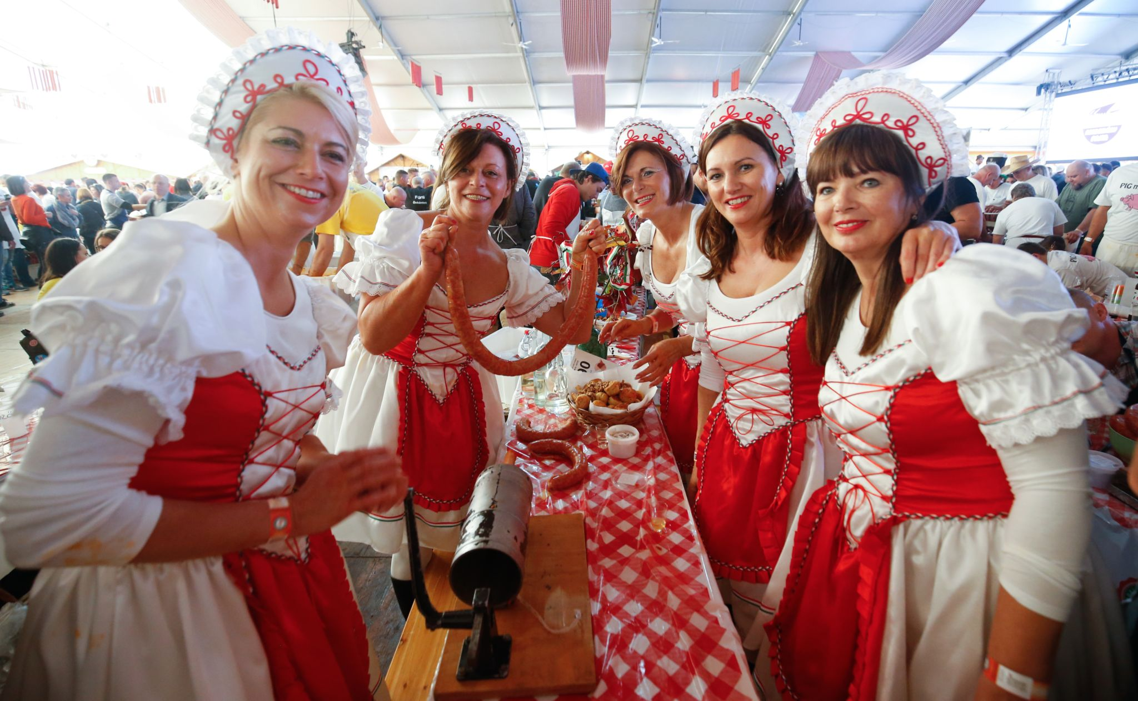
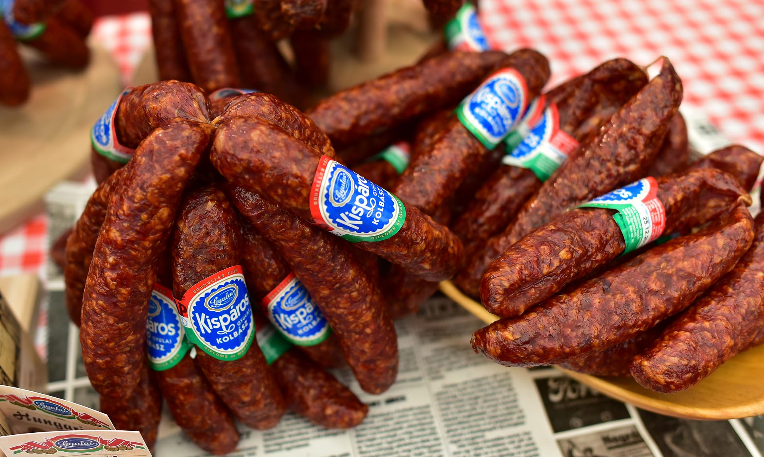

Csabai kolbászfesztivál
Azok a hagyományok, melyekkel Békéscsaba a sertéstenyésztés- és feldolgozás tekintetében rendelkezik, és amilyen sikeres, népszerű terméknek tekinthető a csabai kolbász, meglehetősen természetes volt, hogy a 90-es évek közepén, amikor az országban egyre-másra szerveződtek a gasztronómiai és egyéb tematikájú fesztiválok, akkor itt a kolbász köré kellett annak létre jönni.
1996-ban írtam le először ezt a kifejezést, hogy Csabai Kolbászfesztivál, és dolgoztam ki egy akkor elképzelt rendezvény vázlatát. Minta nem sok volt a környezetünkben, de a medgyesegyházi Dinnyefesztivál, vagy a bajai Halászléünnep mindenképpen ilyennek tekinthető. Természetesen a müncheni Oktoberfestről tudtunk, de az minden vonatkozásban távolinak tűnt…
A Csabai Kolbászklub 1998 január 30-án alakult és elnökévé a tagság Uhrin Zoltánt választotta.

Slide 8
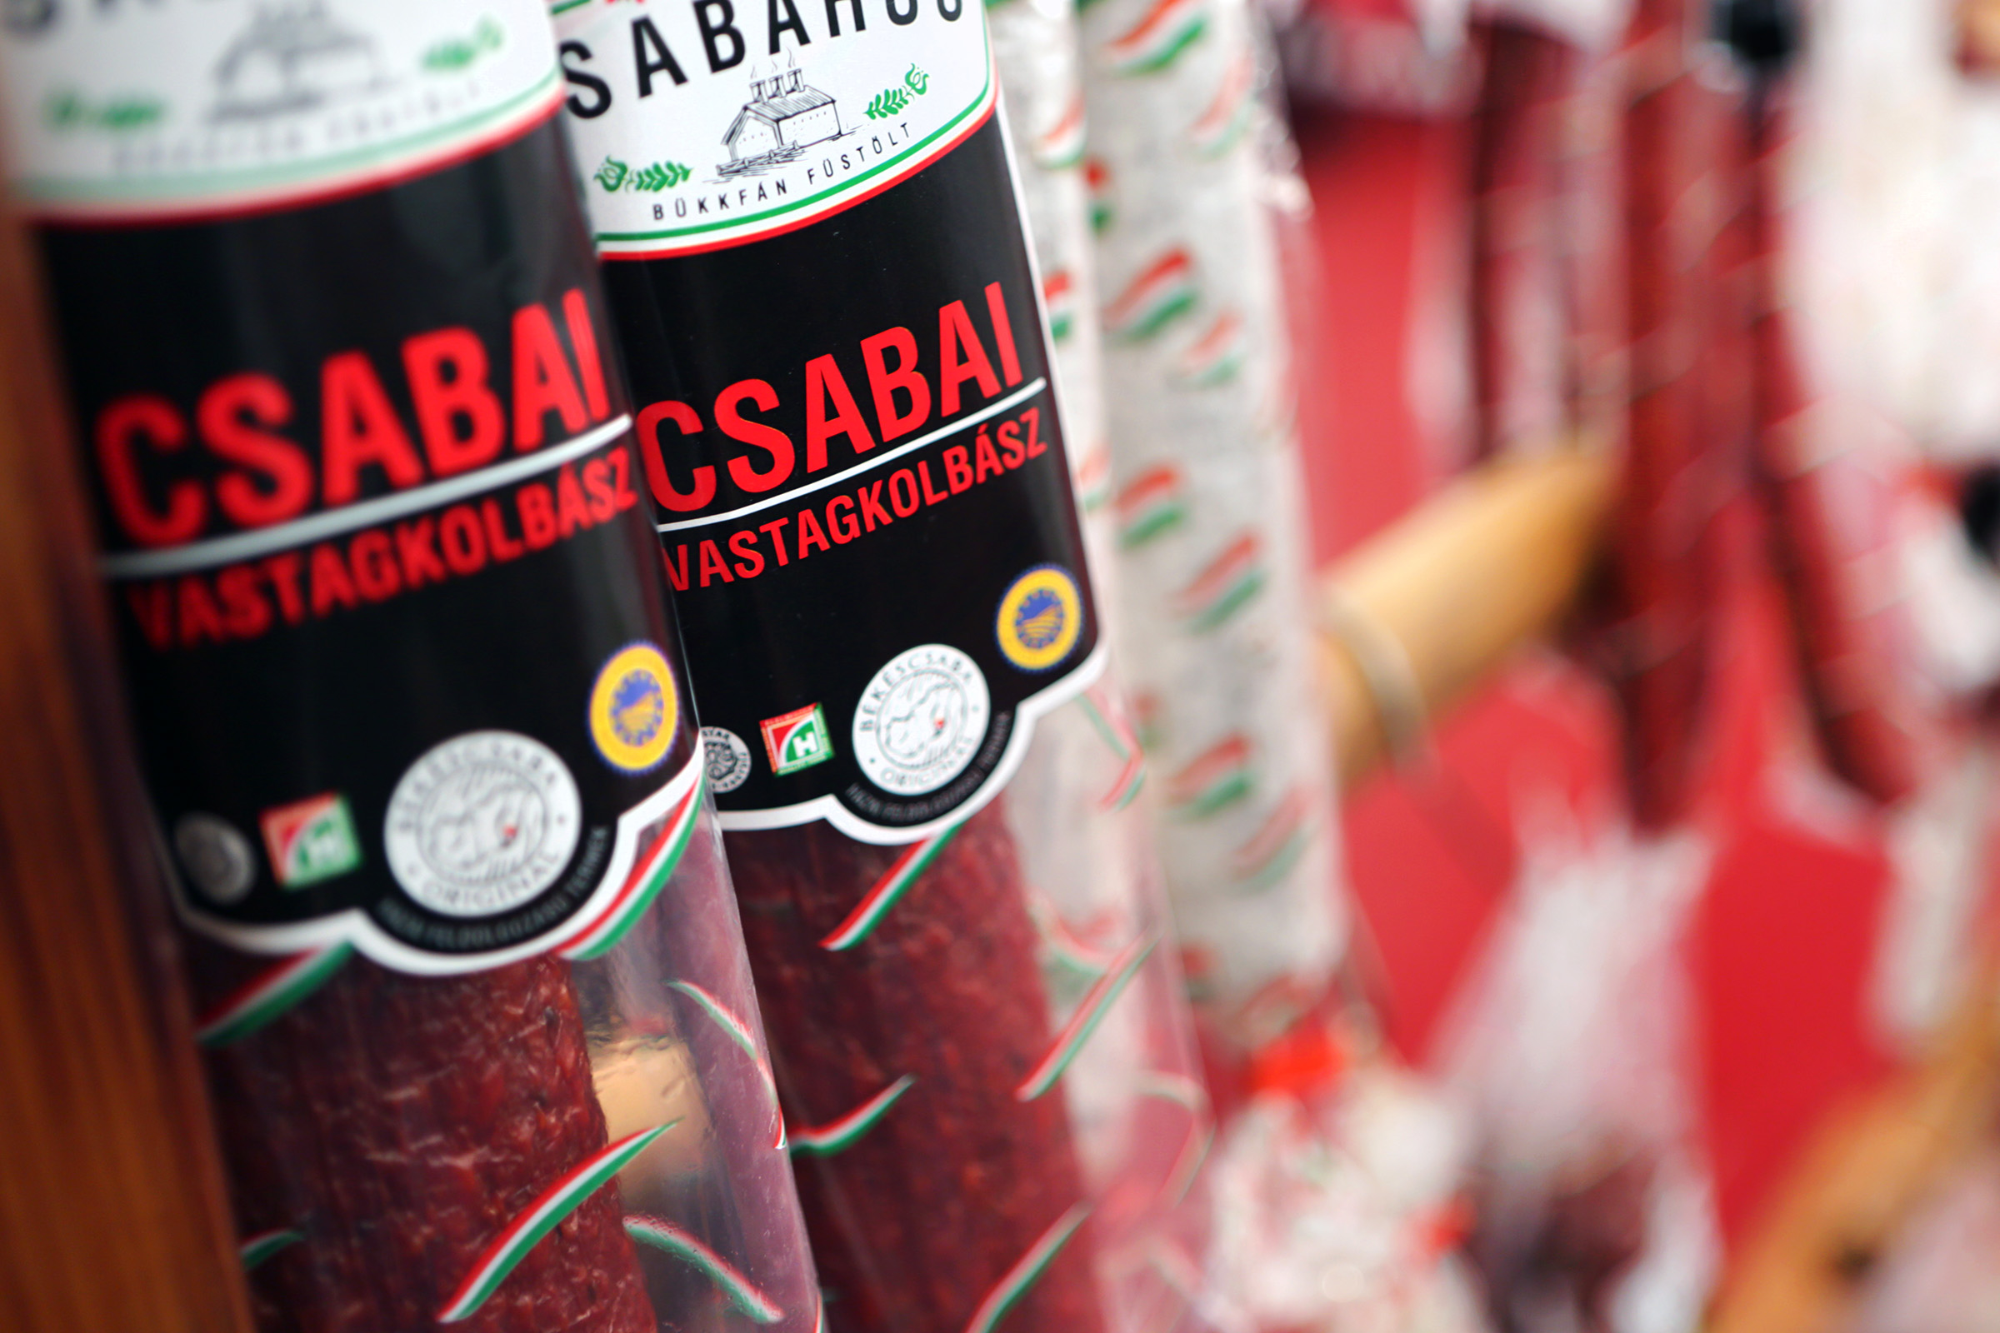
Amitől csabai a Csabai
csak sertéshúsból készülhet, olyan disznó húsából, amelyet legalább 135 kg-ra hizlaltak fel
az állat minden részéből kell hozzáadni, a szalonnát külön adagolva
csak sertésbélbe (vékonybél) lehet tölteni
sok paprika hozzáadása
Füstölés
A csabai kolbász vörösesbarna színű, rúd alakú készítmény
A rudak átmérője 4–5 cm, hosszúságuk 45–50 cm lehet, bár erre nincs teljesen érvényes szabály
Kisebb méretű párokat is készítenek, azok átmérője 3,5-3,8 cm, hosszúságuk 25 cm

Slide 9
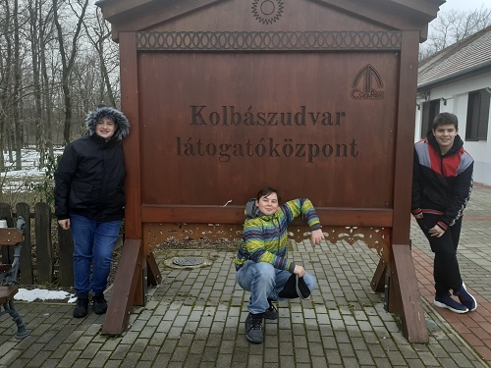
Üzemlátogatás
2022.január.27-én a békéscsabai, Csaba Parkban található üzembe látogattunk el
Itt megtekinthettük a gyártási folyamatot lépésről-lépésre.
Részletes tájékoztatást kaptunk a készítés folyamatáról.
Hálás köszönet Dr. Zelenyánszki Miklós úrnak a Békéscsabai Városfejlesztési Beruházó és Szolgáltató Nonprofit Kft. igazgatójának, aki lehetővé tette az üzemlátogatást.

Slide 10
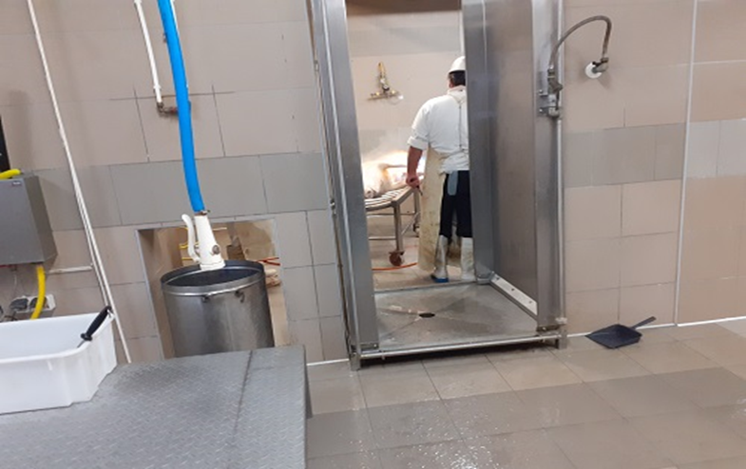
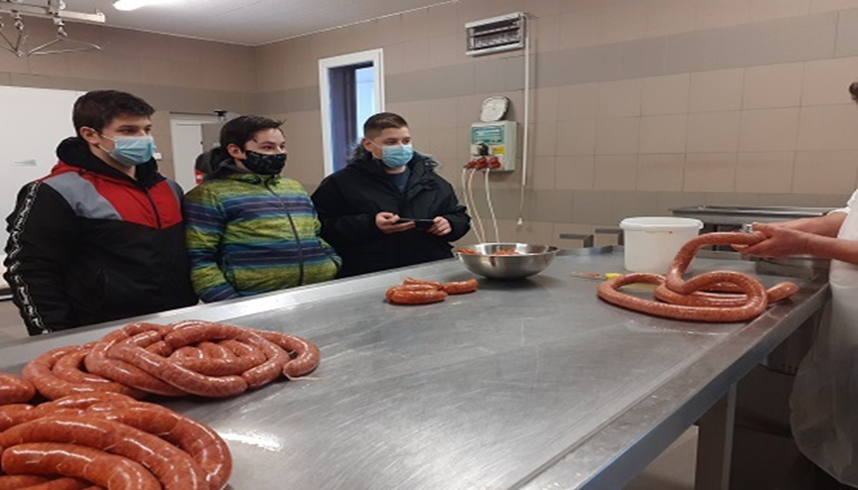
Perzselés - töltés

Slide 11
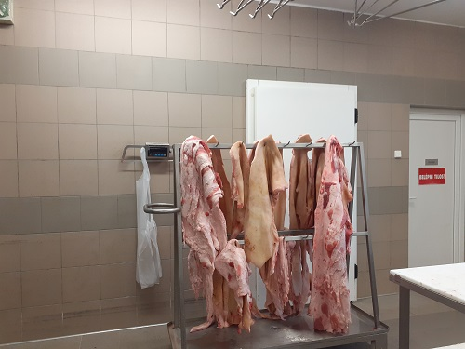
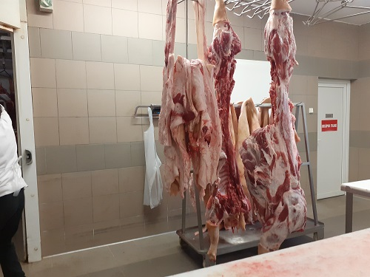
Szalonna-hús

Slide 12
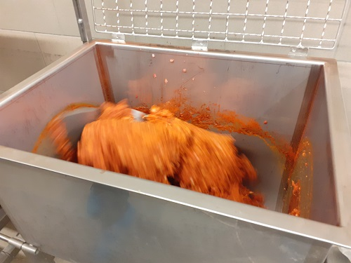
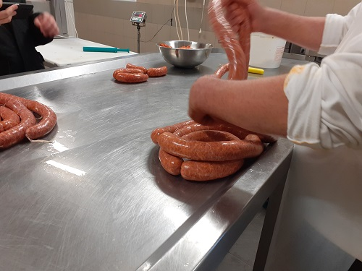
Gépi keverés-töltés

Slide 13
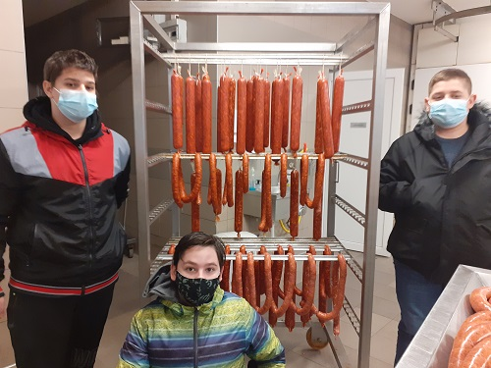
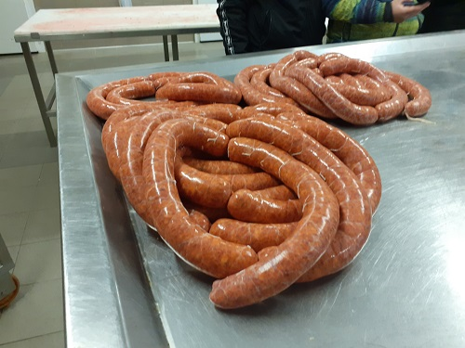
vastag és vékony kolbász

Slide 14
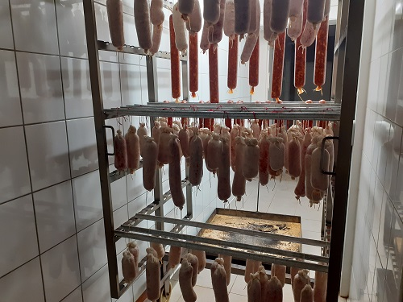
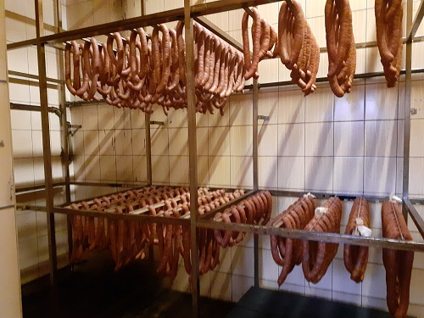
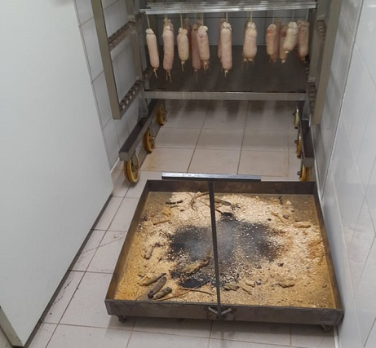
Füstölés előtt és után

Slide 15
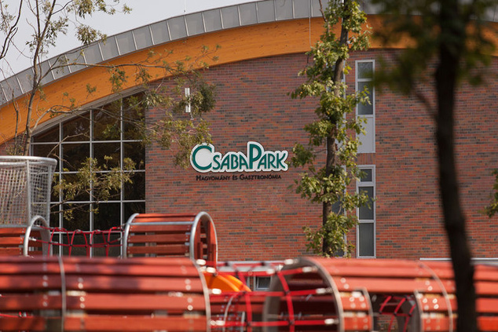
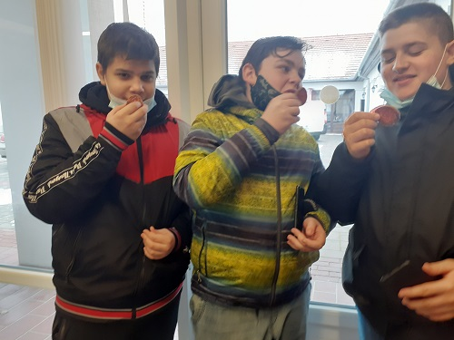
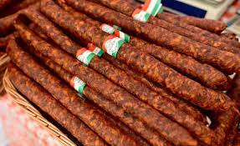
Köszönjük a figyelmet!

